Slide 1



Portugal e a Iniciativa de Cidadania Europeia
– o valor da participação democrática
Dora Resende Alves
Mário Simões Barata
29/09/2023
IMP.GE.090.2

Slide 2

INICIATIVA DE CIDADANIA EUROPEIA
(ICE)
Os cidadãos da União têm o direito de abordar diretamente a Comissão, convidando-a a apresentar uma proposta de ato jurídico da União para aplicar os Tratados.
Site oficial em Language selection | European Citizens' Initiative (europa.eu)
IMP.GE.090.2

Slide 3
O artigo 11.º, n.º 4, do TUE, introduzido pelo Tratado de Lisboa, reconhece aos cidadãos da União, sob certas condições, o direito de tomarem a iniciativa de convidar a Comissão, no âmbito das suas atribuições, a apresentar uma proposta adequada em matérias sobre as quais esses cidadãos considerem que um ato jurídico da União é necessário para efeitos da aplicação dos Tratados.
O direito de iniciar uma ICE constitui, à semelhança, nomeadamente, do direito de petição perante o Parlamento Europeu, um instrumento relacionado com o direito dos cidadãos de participarem na vida democrática da União, previsto no artigo 10.º, n.º 3, do TUE, na medida em que permite que aqueles se dirijam diretamente à Comissão para lhe apresentarem um pedido através do qual a convidam a apresentar uma proposta de ato jurídico da União para efeitos da aplicação dos Tratados.
IMP.GE.090.2

Slide 4
Artigo 11.º do TUE
As instituições, recorrendo aos meios adequados, dão aos cidadãos e às associações represen­tativas a possibilidade de expressarem e partilharem publicamente os seus pontos de vista sobre todos os domínios de ação da União.
As instituições estabelecem um diálogo aberto, transparente e regular com as associações representativas e com a sociedade civil.
A fim de assegurar a coerência e a transparência das ações da União, a Comissão Europeia procede a amplas consultas às partes interessadas.
Um milhão, pelo menos, de cidadãos da União, nacionais de um número significativo de Estados-Membros, pode tomar a iniciativa de convidar a Comissão Europeia a, no âmbito das suas atribuições, apresentar uma proposta adequada em matérias sobre as quais esses cidadãos considerem necessário um ato jurídico da União para aplicar os Tratados.
Os procedimentos e condições para a apresentação de tal iniciativa são estabelecidos nos termos do primeiro parágrafo do artigo 24.º do Tratado sobre o Funcionamento da União Europeia.
IMP.GE.090.2

Slide 5
Artigo 24.º do TFUE
O Parlamento Europeu e o Conselho, por meio de regulamentos adotados de acordo com o processo legislativo ordinário, estabelecem as normas processuais e as condições para a apresentação de uma iniciativa de cidadania na aceção do artigo 11.º do Tratado da União Europeia, incluindo o número mínimo de Estados-Membros de que devem provir os cidadãos que a apresentam.
(…)
IMP.GE.090.2

Slide 6
Regulamento (UE) n.º 211/2011 do Parlamento Europeu e do Conselho,
de 16 de fevereiro de 2011
a partir de 1 de Abril de 2012 (revogado)
https://eur-lex.europa.eu/legal-content/PT/TXT/?uri=CELEX%3A02011R0211-20200101&qid=1695938616603
Regulamento (UE) 2019/788 do Parlamento Europeu e do Conselho
de 17 de abril de 2019
desde 1 de janeiro de 2020
https://eur-lex.europa.eu/legal-content/PT/TXT/?uri=CELEX%3A02019R0788-20200201&qid=1695938712685
IMP.GE.090.2

Slide 7
ICE
consiste num instrumento inovador
de democracia participativa, que permite que
um milhão de cidadãos da UE
de, pelo menos, sete Estados-Membros
convidem a Comissão Europeia
a apresentar propostas legislativas
em domínios da competência da União Europeia
os organizadores dispõem de 12 meses para recolher as assinaturas
IMP.GE.090.2

Slide 8
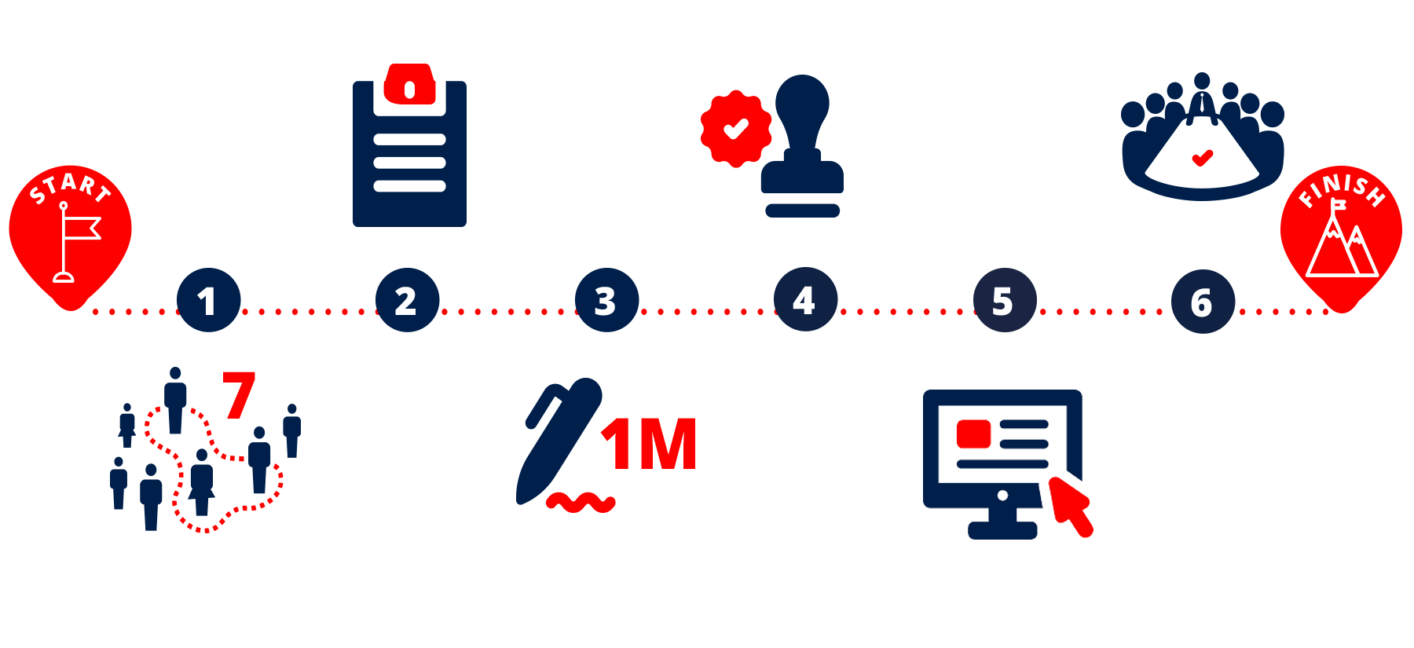
1.ª etapa: Começar
2.ª etapa: Obter o registo da iniciativa
3.ª etapa: Obter apoio
4.ª etapa: Obter a verificação das declarações de apoio
5.ª etapa: Apresentar a iniciativa
6.ª etapa: Obter uma resposta
Etapas seguintes

Slide 9
A ICE em evolução
IMP.GE.090.2

Slide 10
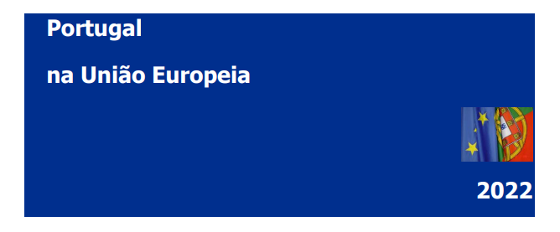

Slide 11


End The Slaughter Age (Acabar com a Era dos Matadouros)
Fim de recolha de assinaturas: 5/6/2023
Plataforma : 867 946
Saber mais: https://www.endtheslaughterage.eu
Portugal
Apoios até ao momento: 2 450
Good Clothes, Fair Pay (Vestuário bom, salário justo)
Fim de recolha de assinaturas: 19/7/2023
Declarações de apoio até ao momento: 216 100
Saber mais: https://www.goodclothesfairpay.eu/ |
Portugal
Apoios até ao momento: 662
Em https://eurocid.mne.gov.pt/participacao-nas-iniciativas-de-cidadania-europeia

Slide 12




Um quadro comum da UE para fazer face a dificuldades de aprendizagem específicas
Fim de recolha de assinaturas: 27/10/2023
Declarações de apoio até ao momento: 1 236
Portugal
Organização: Beatriz Alegre Marques Infante (Membro)
Apoios até ao momento: 28
Proteger o património rural, a segurança alimentar e o aprovisionamento da UE
Fim de recolha de assinaturas: 2/11/2023
Declarações de apoio até ao momento: 19 639
Portugal
Apoios até ao momento: 540
Apelo à criação de um ambiente sem tabaco e à primeira geração europeia sem tabaco até 2030
Fim de recolha de assinaturas: 16/1/2024
Declarações de apoio até ao momento: 19 488
Portugal
Apoios até ao momento: 908
Refeições Veganas
Fim de recolha de assinaturas: 05/04/2024
Declarações de apoio até ao momento: 3 113
Portugal
Apoios até ao momento: 62

Slide 13


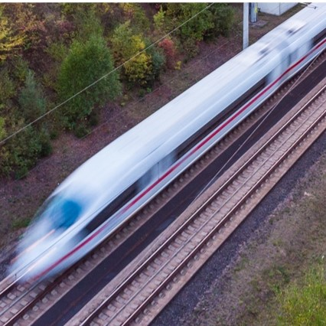

Assegurar um acolhimento digno dos migrantes na Europa
Fim de recolha de assinaturas: 14/04/2024
Declarações de apoio até ao momento: 7 750
Portugal
Apoios até ao momento: 26
Dia Europeu do «Custe o que custar» («Whatever it Takes»)
Fim de recolha de assinaturas: 20/04/2024
Declarações de apoio até ao momento: 139
Portugal
Organização: Rui Pedro Gonçalves Duarte (Representante)
Apoios até ao momento: 6
Ligar todas as capitais e populações europeias através de uma rede ferroviária de alta velocidade
Fim de recolha de assinaturas: 30/05/2024
Declarações de apoio até ao momento: 36 117
Portugal
Apoios até ao momento: 1 227
Artigo 4.º: Stop à tortura e tratamento degradante nas fronteiras da Europa
Fim de recolha de assinaturas: 10/7/2024
Declarações de apoio até ao momento: 6 317
Portugal
Apoios até ao momento: 28

Slide 14
Gratos pela atenção,
Dora Resende Alves dra@upt.pt
Professora Associada da Universidade Portucalense Infante D. Henrique. Investigadora do Instituto Jurídico Portucalense.
Mário Simões Barata mario.barata@ipleiria.pt
Professor Adjunto do Politécnico de Leiria. Investigador do Instituto Jurídico da Portucalense (IJP – IP Leiria).
IMP.GE.090.2

Slide 15
IMP.GE.090.2

